Slide 1
ARMv8-A勉強会資料 Memory Ordering(13章)
本田 晋也
名古屋大学 大学院情報学研究科
honda@ertl.jp

Slide 2
Memory Ordering
メモリオーダの考慮
ハードウェア操作，他コアで動作するプログラムとのやり取り，実行命令の直接的なロード・ストア，ページテーブルの変更を行う場合に考慮する必要がある
OSコード，デバイスドライバ，Hypervisor, JITコンパイラ，マルチスレッドライブラリを開発する場合に必要
プログラム中の何処のメモリアクセスをexplicit(他のコアやデバイスから観測可能とすること)にする必要があるか明らかにする必要がある．これは正しいバリア命令で実現できる
デバイスドライバ，Pthread，OSによりページングされたメモリを操作する場合はこれらのコードで適切に扱われるため必要ない．
ウイークオーダメモリモデル
ARMv8で採用しているメモリモデル
メモリアクセスがプログラム中のロード・ストア命令の順序と一致しない
プロセッサはメモリアリードの順序を再スケジューリング可能
ライトも同様に再スケジューリング可能
これにより，キャッシュやライトバッファを用いて，外部メモリとプロセッサ間のアクセスの効率化やレイテンシの削減を実現することが可能となり，性能向上を実現できる．

Slide 3
Memory Ordering
ノーマルメモリとデイバス
ノーマルメモリへのリードとライトはハードウェアにより，データ依存関係とexplicitメモリバリア命令のみに依存して，再スケジューリングされる
強いメモリオーダー，すなわちプログラム記述順にメモリアクセスをしたい場合は，メモリ変換テーブルのメモリ種類定義に指定することで実現できる
高性能システムでは，投機的なメモリリード，複数命令発行，アウトオブオーダ実行をサポートしており，これらはメモリの再スケジューリングを更に発生させる
複数命令発行
1サイクル中に複数の命令を実行する，一連のプログラムが同時に実行される
アウトオブオーダ実行
依存関係のない命令の実行順序を入れ替えて実行する．ある命令が実行待ちでストールいる場合，後続の依存関係のない命令を実行する
投機実行
条件分岐実行時に，条件が決定する前にその結果を予測して，分岐先の命令を実行する．予測が当たれば実行時間は高速になる．

Slide 4
Memory Ordering
投機ロード
ロード命令が投機的に実行されると，キャッシュがフィルされて，それまでにキャッシュ上にあったデータが追い出される
ロード・ストア最適化
外部メモリに対するロード・ストアは多くの時間を要する．そのため，複数のストア命令を1個の大きなストア命令に変換する．
外部メモリシステム
複雑なSoCは複数のバスマスタと複雑なメモリバスで構成されている．
DRAMコントローラは複数のマスタからの要求を同時に受け付ける
トランザクションはインターコネクトによりバッファリングされリオーダされる
異なるマスタからのアクセスに必要なサイクルは変化したり，追い越されたりする．
キャッシュコヒーレントマルチコア処理
マルチコアシステムではハードウェアキャッシュコヒーレントによりコア間でラインがマイグレーションする．
そのため，異なるコアではお互い異なる順序でキャッシュが更新される

Slide 5
Memory Ordering
最適化コンパイラ
最適化コンパイラはハードウェアを効率的に使いレイテンシを低下させるため命令をリオーダする．
時にはメモリアクセスを実際に必要とするタイミングより前に移動させる
シングルコアシステムではこれらのリオーダはプログラマには透過である．
個々のプロセッサがハザードとデータ依存をチェックするため
共有メモリや他の方法で通信するマルチプロセッサでは，メモリオーダーの考慮が重要となる
この章では複数のスレッドを実行するマルチプロセッサに関連するトピックについて扱う
また，アーキテクチャにより定義されたメモリタイプとルール及びどの様にそれを制御するかについて述べる

Slide 6
Memory types
ARMv8では2種類のメモリタイプを定義する
Normal
Device
ARMv7ではStrongly Orderedというタイプがあったが，Deviceとの違いが少ないため，ARMv8では削除された．
Attributes
メモリタイプとは別にキャッシュ・共有の有無，アクセス・実行許可を制御する
キャッシュ・共有はNormalメモリにのみ指定可能
Deviceメモリは常にノンキャッシャブル，outerシェアラブルと見なされる
キャッシュ可能な領域ではattributesを使ってキャッシュポリシーをプロセッサに設定可能
メモリタイプの指定方法
メモリタイプは直接ページテーブルのエントリに書かない．
代わりにそれぞれのブロックエントリはメモリタイプのテーブルへの3ビットのインデックスを持つ．
メモリタイプのテーブルはMAIR_ELnにあり，8bitのエントリを8個持つ

Slide 7
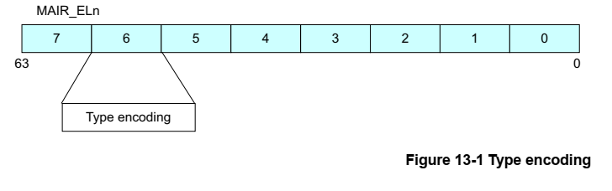
Memory types
ページ変換テーブルブロックエントリ自身はメモリタイプエンコーディングは持たないのに対して，プロセッサ無いのTLBエントリはメモリタイプの情報を持つ．
そのため，MAIR_ELnの変更は，ISB(命令バリア)とTLB無効操作を行うまで，反映されない．

Slide 8
Normal Memory
全てのコードと殆どのデータ領域用のメモリに使うことが出来る
RAM,Flash,ROM
このタイプのメモリは弱い順序制約と少ない制約により最もプロセッサn性能が高くなる
プロセッサはリオーダ，繰り返し，アクセスのマージが可能である．
Normalメモリは投機的にアクセス可能である
命令とデータはプログラムにより明示的にアクセスされていなくても，また明示的なアクセスの前にアクセス可能である
これらの投機的なアクセスは分岐予測，投機的なキャッシュラインフィル，アウトオブオーダメモリロード，その他のハードウェア最適化で発生する
最高性能を得るためにはNormalメモリにコードとデータを置く
そのような状況で，メモリオーダーが必要になった場合は，explicitバリア操作で実現可能である
Normalメモリはウィークオーダメモリモデルを実装しているため，NormalやDeviceアクセス間に順序依存がない

Slide 9

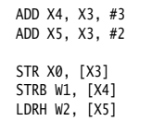
Normal Memory
しかしながら，プロセッサ常にアドレス依存のハザードは扱う必要がある
例として以下のコードの場合X1には，X2にかきこんだX0の値が入る必要がある
もう少し複雑な依存もある
以下の例では各アクセスのアドレスはオーバラップしている．プロセッサはSTRとSTRBの順序でメモリを更新する必要があり，LDRHは最新の値を取得するべきである
プロセッサはSTRとSTRBをマージすることが可能である

Slide 10
Device memory
メモリアクセスが副作用を及ぼすメモリ領域に設定する
FIFOやタイマは異なる値が読み込まれるため繰り返し読み込んではいけない
制御レジスタへの書き込みは割込みを発生させる場合がある
通常は周辺回路に用いられる
Deviceメモリはコアに対してさらに制約を課す
投機的なアクセスは不可能
例外があり，NEDO（SIMD）で，1バイト読み込む場合，16byte境界にあれば，1バイト以上がアクセスされる
命令実行
振る舞いは未定義である
ノンキャッシャブルなNormalメモリまたはパーミッションフォルトと同じ振る舞いのどちらかとなる
4種類のデバイスメモリ
Device-nGnRnE, Device-nGnRE, Device-nGRE,
Device-GRE least restrictive

Slide 11
Device Memory
Gathering or non Gathering (G or nG)
複数のメモリアクセスをまとめることが可能か
nGの場合はアクセスサイズと回数はプログラムと同じになる
Gの場合は例えば2個の1bayteアクセスを1個のハーフワードアクセスにマージする．
同じアドレスへの複数アクセスもマージされる．2回アクセスしても実際には1回のみアクセスして同じ値を返す
nGの場合は必ずデバイスから読み込み，ライトバッファや他の場所からもって来ない．
Re-ordering(R or nR)
同じデバイスに対するアクセスがリオーダされるかどうか
nRなら同じブロックに対するアクセスは，アクセス順にバスに出現する
ブロックサイズは実装依存
Eary Write Acknowledgment(E or nE)
プロセッサとデバイス間のバッファがライトの終了通知を送ってもよいかを制御
nEの場合は，デバイスが常に終了通知を送る
Eの場合は，デバイスにデータが到達する前にバッファが終了通知を送ることが可能

Slide 12
Barriers
バリア命令
ARMアーキテクチャでは，命令実行順序や特定のポイントでアクセスの完了を終了させる命令を持つ
順序が重要なプログラムを書く場合は，ARMv8-Aアーキテクチャマニュアルの J7章 Barrier Litmus Tests と ARMv7-A/RアーキテクチャマニュアルのG章 Barrier Litmus Tests に例があるため参照のこと
observe/must be observed
ARMアーキテクチャマニュアルで定義されている
典型的なシステムでは，プロセッサ・GPU・インターコネクタ等のマスタのバスインタフェースをどの様に扱うかを定義している
マスタのみがトランスファーをobserveすることが出来る．
全てのバストランザクションはマスタにより開始される
マスタの発生させたトランザクションは，スレーブデバイスで終了した順と同じである必要はない．幾つかの順序が明示的に指定されない限りは，トランザクションはインターコネクトによりリオーダーされるため．
observability
observabilityを書くシンプルな方法は，次を言うことである
私が読んだ時にあなたが何を書いたかobserveする
私が読んだ値を私がこれ以降変更しない場合あなたのリードをobserveする

Slide 13
Barriers
アーキテクチャでは3種類のバリア命令が提供されている
Instruction Synchronization Barrier (ISB)
命令のフェッチの順序を保証する．特権とアクセスは現状のMMUの設定でチェックされる．
コンテキストを変更する操作，例えばコントロールレジスタへの書き込みをISBの終了までに終了させる．
ハードウェアの用語では，命令パイプラインがフラッシュされる．例えば，メモリマネージメント，キャッシュコントロール，コンテキストスイッチコードやコードがメモリ上を動いた場合に使われる

Slide 14

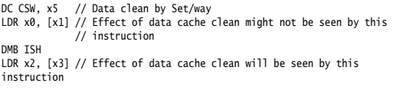
Barriers
Data Memory Barrier (DMB)
バリア命令間のメモリのリオーダを防ぐ
DMB命令より前のフェッチ以外のロードストアは，DMB以降のデータアクセスの前に，共有ドメイン内のマスタによりvisibleになる
例を以下に示す
LDRはSTRより先にメモリシステムに観測され，STRはLDRの後に観測される
ADDはメモリシステムの観測の先にも後にもなる可能性がある
先行するexplicitなデータやキャッシュメインテナンス操作もメモリ操作命令の前に終了する

Slide 15

Barriers
Data Synchronization Barrier (DSB)
振る舞いはDMBと似通っているが，DSB以降の全ての命令をDSB前の命令の終了後にのみ実行する
この命令は他のコアへイベントを送信するSEVを実行するのを待たせるためにつかわれる
DSBはプロセッサによって発行された，共有ドメインに対する，キャッシュ，TLB，分岐予測のメインテナンスが終了するのを待つ．
例を示す

Slide 16
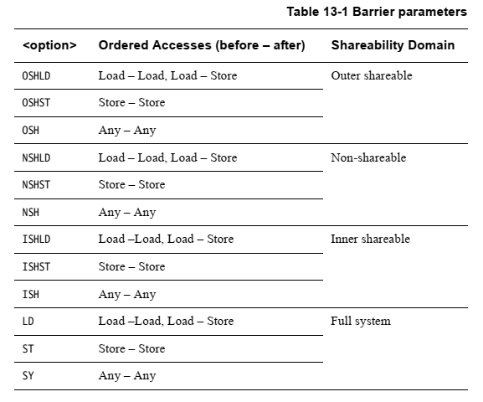
Barriers
DMBとDSBの引数
before/afterのオーダや，共有ドメインの指定が可能である．

Slide 17
Barriers
オーダーアクセスフィールドはどの命令を同期させるかを指定する
Load - Load/Store
ロード命令はバリア前に終了するがストアは終了させない．
バリア後のロード・ストア命令の両方共にバリア命令の終了を待つ
Store – Store
ストア命令にのみバリアは有効であり，ロード命令はリオーダされる．
Any – Any
ロードとストアの両方がバリアの前に終了する．
バリア後のロード・ストア命令の両方共にバリア命令の終了を待つ
使用上の注意
バリア命令は起こりえる安全でないない最適化を防ぎ，特定のメモリオーダを強要する
不必要なバリア命令はソフトウェアの性能を低下させる
バリア命令を使う場合はバリア命令が必要な状況か，必要なら正しいバリア命令を使う必要がある

Slide 18
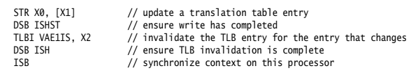
Barriers
潜在的なオーダリングルールの影響は，命令インタフェース，データインタフェース，MMUテーブルウオーク独立した事象として考えられることである
すなわち，あるインタフェースへのアクセスを独立させたければDSB命令が必要である
DCCVAU X0 でデータキャッシュのクリーンと無効化命令を実行した場合，ページテーブルウォークや，ページテーブルの書き換え，命令フェッチ，メモリ上の命令の更新で新しい値を参照したければ，DSB命令を入れる必要がある．
例えば，ページテーブルの書き換えの例は，次のようになる
DSBはメンテナンス操作が終了することを保証するために必要であり，ISB命令はこれらの操作が後続の命令では有効となるために必要である．
プロセッサはNormalメモリに対して常に投機アクセスを行う．そのため，何処にバリア命令が必要か考える場合はロード・ストア命令による明示的なアクセスのみを考えてはいけない．

Slide 19
One-way barriers
AArch64には暗黙的なバリアを伴う新しいロード・ストア命令が追加されている
Load-Acquire(LDAR)
LDARの後のロード・ストア命令はプログラム順に実行される．そして，LDARで指定した共有ドメインのターゲットアドレスはLDARの後に観測される
Store-Release(STLR)
STLRで指定したアドレスが，共有ドメインのターゲットアドレスあれば，同じアドレスに対するロード・ストア命令はSTLRの前に観測される
排他バージョン
LDARX, STLRX
データバリア命令と異なり，バリアをどの共有ドメインに限定するか指定することが可能である．LDARとSTLRはアドレスの属性を使用する

Slide 20
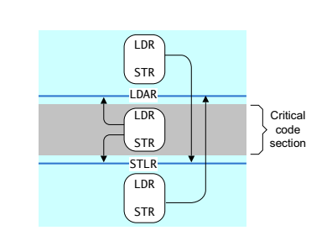
One-way barriers
LDAR命令はLDAR以降の全てのメモリアクセス命令はLDARの後に観測可能となることを保証する．
STLRはSTRより前の全てのメモリアクセスがSTLRが観測となる前に観測可能となることを保証する．そして，ストアはシステム上の全ての箇所で観測可能となる．

Slide 21
ISB in more detail
コンテキスト
ARMv8アーキテクチャではシステムレジスタの状態を示す
コンテキスト変更命令
キャッシュ，TLB，分岐予測メンテナンス命令
SCTLR_EL1や,TCR_EL1，TTBRn_EL1等のシステムコントロールレジスタの変更
コンテキスト変更命令の変更の影響は，コンテキスト同期イベントの後に観測可能である
コンテキスト同期イベント
例外受け付け
例外からのリターン
ISB

Slide 22

ISB in more detail
ISBの振る舞い
ISBはパイプラインをフラッシュして，命令をキャッシュやメモリから読み込み，ISB前のコンテキスト変更命令の影響がISBの後の命令には反映するようにする
ISB後のコンテキスト変更命令の影響がISBの前の命令には影響しないようにする．
ISBをプロセッサレジスタを操作する全ての命令の後に入れる必要があるという意味ではない．
例えば，ELRs, SP, SPSR，PSTATEのフィールドへの読み書きは，他の命令と相対的な順序で実行される
浮動小数点ユニットとNEDOを有効にする例を示す
CPACR_EL1のbit[20]を書き込むことで実現可能である．
ISBを入れることでNEON命令が実行される前に，NEONが有効になることを保証する

Slide 23
Use of barriers in C code
C11とC++11言語は，利用しやすいプラットホーム非依存のメモリモデルを持っている．
一方，全てのバージョンのCとC++言語はsequence points を持つ．
sequence points は，C++のソースコードのコンパイラによるリオーダリングを防ぐ
オブジェクトコードのプロセッサの命令のリオーダリングや，リード・ライトバッファのリオーダリングを防ぐことは出来ない．
言い換えるとシングルスレッドコードにのみ関連する
マルチスレッドコードには，C11/C++11のメモリモデルやOSの提供すす同期メカニズムが必要である．
典型的には，コンパイラはsequence points を超えてステートメントをリオーダすることは出来ない，コンパイラの最適化を抑制する
sequence points の例は関数呼び出しやvolatile変数のアクセスである
C言語では sequence points を次のように定義している
“At certain specified points in the execution sequence called sequence points, all side effects of previous evaluations shall be complete and no side effects of subsequent evaluations shall have taken place.”

Slide 24
Use of barriers in C code
Linuxにおけるバリア
Linuxではプラットホーム非依存のバリア関数を持つ
詳細はLinuxの memory-barriers.txt を参照のこと
https://git.kernel.org/cgit/linux/kernel/git/torvalds/linux.git/tree/Documentation/

Slide 25


Non-temporal load and store pair
Non-temporal load and store
ARMv8で導入されたコンセプト
LDNP/STNP命令でペアのレジスタ値を読んだり書いたりする
メモリシステムに対してこのデータはキャッシュする必要性が低いことを伝える
このヒントはメモリシステムによるキャッシング，プリロード，集約を禁止するものではない，キャッシュすることが性能向上には繋がらないことを示唆する
典型的な例がストリーミングデータである．しかしながら，効率的に使用するには，マイクロアーキテクチャに特化したアプローチが必要であることを知って置く必要がある
Non-temporal load and store は緩いメモリオーダーを要求する，次のようなケースではLDNP命令はLDR命令の前に観測される可能性がある，結果としてX0にある未定義のアドレスからデータを読む可能性がある．
この問題を解決するには明示的なバリア命令が必要である

Slide 26
Memory attributes
システムのメモリマップは幾つかの領域に分けられている
それぞれの領域異なるメモリの属性を持つ．
異なる特権レベルのリード・ライト許可等のアクセス許可，メモリタイプやキャッシュポリシー等を設定可能
機能的なコード郡とデータはまとめられてそれぞれ異なるメモリ属性を設定する
この機能はMMUにより実現される
変換テーブルエントリーによりMMUハードウェアは仮想アドレスから物理アドレスに変更可能である
ページ毎に幾つかの属性を設定可能である

Slide 27
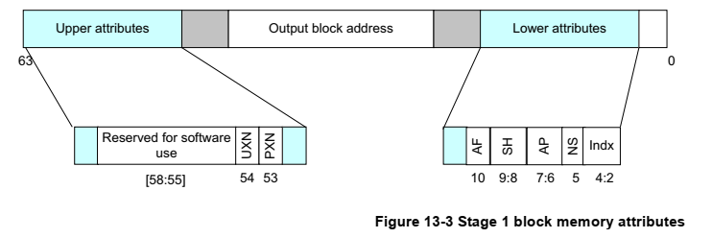
Memory attributes
ステージ1のブロックエントリ
それぞれのメモリリージョンの属性を示す．
ステージ2は異なるレイアウトを持つ
UXN/PXN : 実行許可属性
AF : アクセスフラグ
SH : 共有属性
AP : アクセスパーミッション
NS : セキュリティビット(EL3とSecure EL1)で有効

Slide 28
Memory attributes
ディスクリプターフォーマットは階層属性を設定可能である
高いレベルで設定した属性は低いレベルへ継承される
L0,L1,L2のテーブルエントリーは1つ以上の属性を上書き可能である
アクセス許可，セキュリティ，実行許可に使われる
例
L1テーブルでNSTable=1と指定すると，L2/L3でのNSビットの指定は無視され，NS=1として扱われる
この特徴は，同じステージの変換の連続したレベルにのみ制限される．

Slide 29
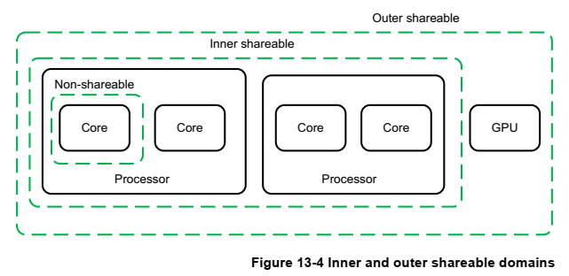
Cacheable and shareable memory attributes
innerとouter
Normal メモリはキャッシュ可能か無効化に設定可能である．
マルチレベルのキャッシュでは，メモリのキャッシングはinnerとouter属性により別々に制御される
innerとouterの区別は実装依存である
典型的には，innerはプロセッサに搭載さているキャッシュで，コアやクラスタ外の外部メモリバスにあるキャッシュハードウェアのことが多い

Slide 30
Cacheable and shareable memory attributes
共有属性
複数のコアで何処で共有されるかを指定する
非共有とすると，特定のコアでのみ使用される
inner共有ないしouter共有または両方を指定すると，GPUやDMA等の他のオブザーバーとその場所で共有することを示す
同じように，innerとouterの境界は実装依存である
アーキテクチャ毎の定義では，データアクセスに関してキャッシュ透過なオブザーバーの集合を有効にする．
inner共有ドメインのコア間ではinner共有とマークされたデータのコヒーレントが保たれるようにハードウェアコヒーレント機構を提供する
プロセッサや他のマスタがコヒーレンシーをサポートしない場合は，共有領域はノンキャッシャブルとして扱う必要がある

Slide 31
Cacheable and shareable memory attributes
キャッシュコヒーレント
キャッシュコヒーレントハードウェアには一定のオーバヘッドが発生する
データメモリアクセスは長くなり追加のパワーも必要になる
このオーバヘッドを減らすためには，コヒーレントをとるマスタを最小化して，それらがシリコン上で物理的に近くに置くことで実現できる
そのため，アーキテクチャーは，システムをコヒーレントが必要な単位を分けることが可能なドメインに分ける
以下の共有ドメインオプションが可能である
Non-shareable
メモリアクセスはシングルプロセッサか他のエージェントにより行われるため，メモリアクセスは他のプロセッサとの同期が必要ない．このドメインはSMPシステムではあまり使われない．

Slide 32
Cacheable and shareable memory attributes
Inner shareable
これは複数のプロセッサで共有する共有ドメインを表す，この場合でもシステム全てのエージェントでは必要ない．
システムは複数のinner共有ドメインを持つ
あるinner共有ドメインでの操作は他のinner共有ドメインに影響を及ぼさない
Outer shareable
複数のエージェントと1つのinner共有ドメインで共有される
outer共有ドメインの操作は，暗黙的に内包する全てのinner共有ドメインに影響を与える
それ以外はinner共有操作のようには振る舞わない
Full system
システムの全てのオブザーバーに影響を与える

